Slide 1
SmartMuseum Arduino com DHT11 e bibliotecas
01191073 Fernanda Caramico
01191003 Guilherme Pardo
01191015 Marcos Paulo Gomes
01191101 Michelli Franco
01191013 Renan Sutto
01191075 Ryan de Carvalho

Slide 2
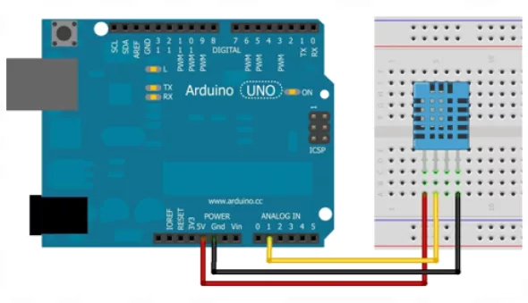
Conectando DHT11 à placa do Arduino
DHT11 tem 4 conectores: VCC, Sinal, NC, GND.
Vendo o DHT11 de frente, conectar:
VCC – Conectar na porta 5V
Sinal – Conectar na porta a ser utilizada
(no caso, A1)
NC – Not connected, não conectar
GND – Conectar ao GND do Arduino
Depois, conectar Arduino por USB ao PC
Em “Ferramentas > Porta” no Arduino,
configurar a porta

Slide 3
Adicionando bibliotecas
Baixar a biblioteca do DHT11
Fonte da nossa: www.arduinoecia.com.br
Extrair arquivos .h e .cpp do .zip da biblioteca
Salvá-los em uma pasta localizada em “Documentos/Arduino/libraries” e
nomear a pasta como “DHT”
No código, incluímos a biblioteca usando o comando
“#include nome_da_biblioteca.h” na primeira linha

Slide 4
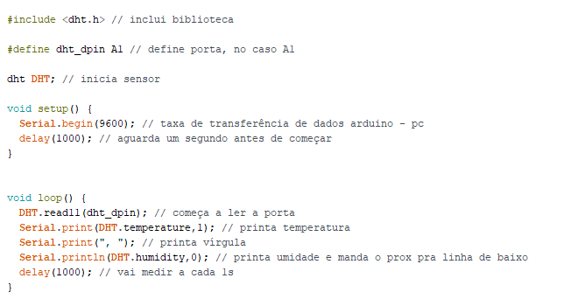
Configuração do código

Slide 5
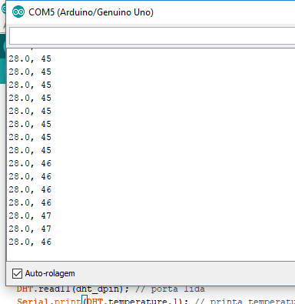
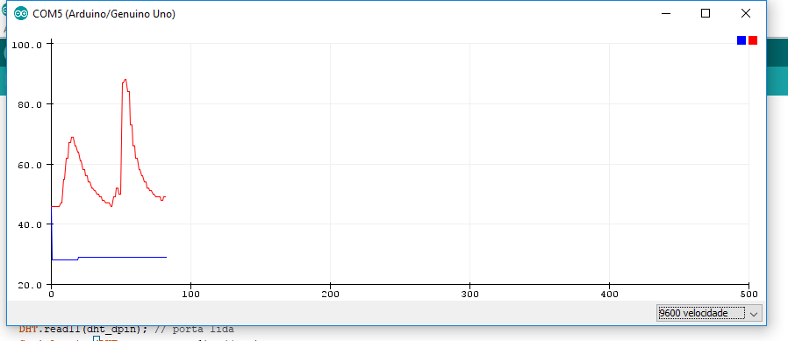
Resultados monitor e plotter seriais

